Slide 1
Komplexní čísla 20
VY_32_INOVACE_20-20
Závěrečná pololetní písemná práce
Celkové shrnutí učiva o komplexních číslech
4 úlohy dvojnásobná váha hodnocení

Slide 2
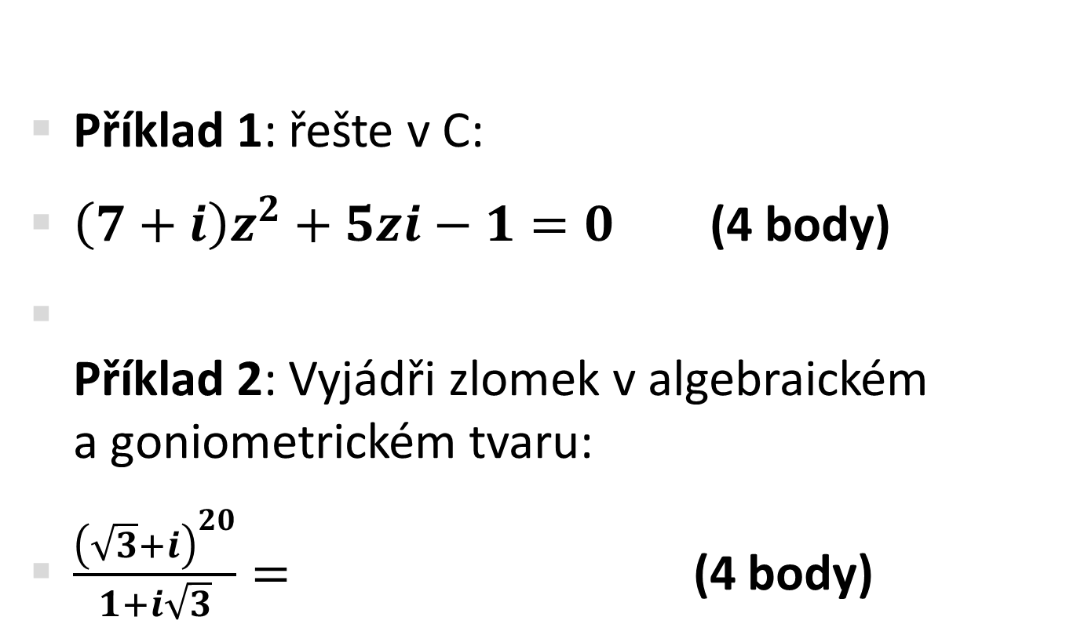
Zadání 1,2
Příklad 1: řešte v C:
$\left(7+i\right)z^{2}+5zi−1=0$ (4 body)
Příklad 2: Vyjádři zlomek v algebraickém a goniometrickém tvaru:
$\frac{{\left(\sqrt{3}+i\right)}^{20}}{1+i\sqrt{3}}=$ (4 body)

Slide 3
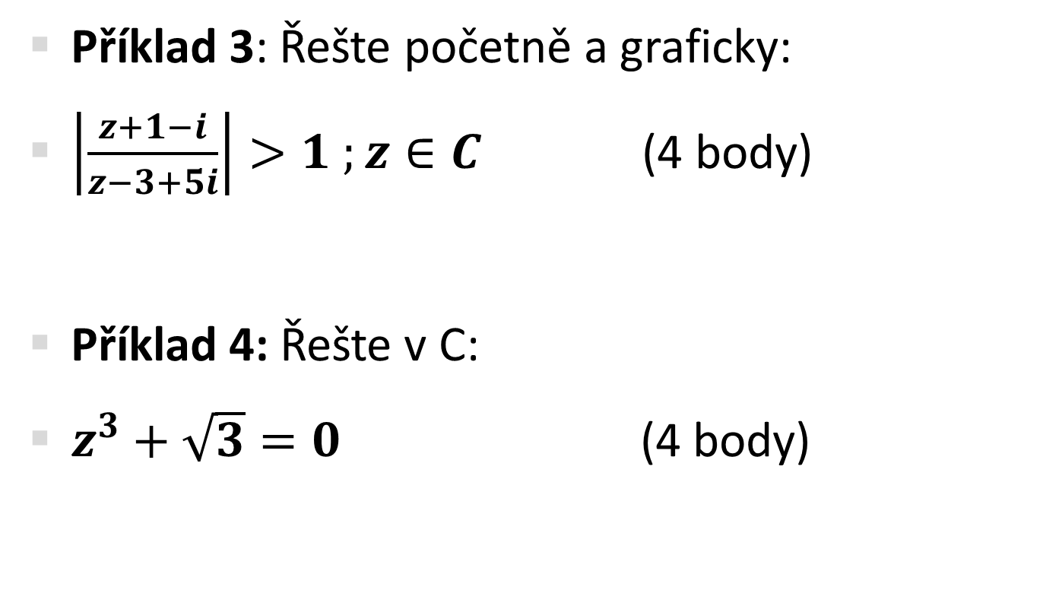
Zadání 3,4
Příklad 3: Řešte početně a graficky:
$\left|\frac{z+1−i}{z−3+5i}\right|>1 ;z∈C$ (4 body)
Příklad 4: Řešte v C:
$z^{3}+\sqrt{3}=0$ (4 body)

Slide 4
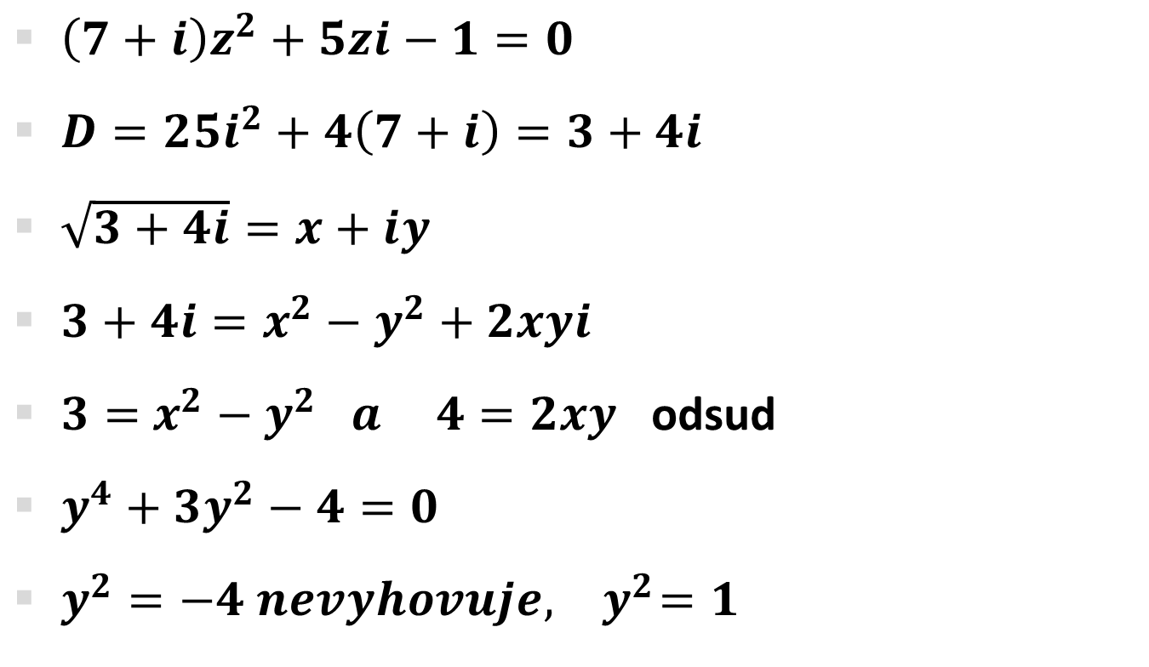
Řešení příkladu 1
$\left(7+i\right)z^{2}+5zi−1=0$
$D=25i^{2}+4\left(7+i\right)=3+4i$
$\sqrt{3+4i}=x+iy$
$3+4i=x^{2}−y^{2}+2xyi$
$3=$ $x^{2}−y^{2} a 4=2xy$ odsud
$y^{4}+3y^{2}−4=0$
$y^{2}=−4 nevyhovuje, { y}^{2}=1$

Slide 5
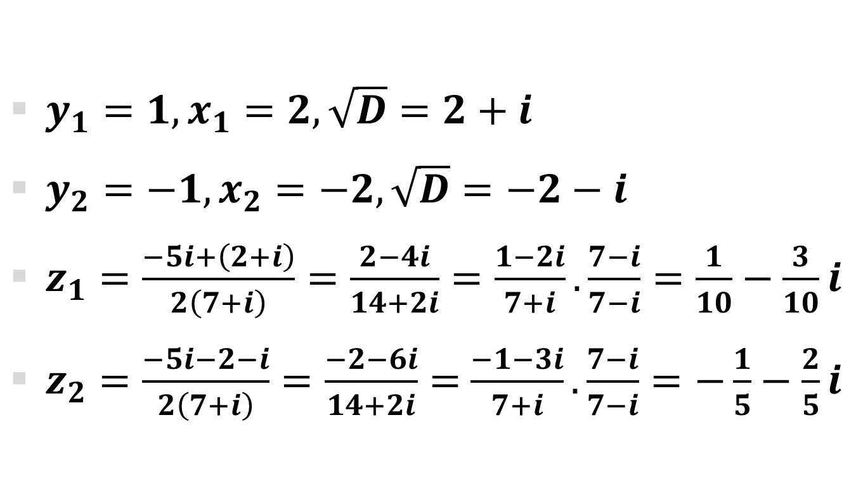
Řešení příkladu 1
$y_{1}=1, x_{1}=2, \sqrt{D}=2+i$
$y_{2}=−1, x_{2}=−2, \sqrt{D}=−2−i$
$z_{1}=\frac{−5i+\left(2+i\right)}{2\left(7+i\right)}=\frac{2−4i}{14+2i}=\frac{1−2i}{7+i}.\frac{7−i}{7−i}=\frac{1}{10}−\frac{3}{10}i$
$z_{2}=\frac{−5i−2−i}{2\left(7+i\right)}=\frac{−2−6i}{14+2i}=$ $\frac{−1−3i}{7+i}.\frac{7−i}{7−i}=−\frac{1}{5}−\frac{2}{5}i$

Slide 6
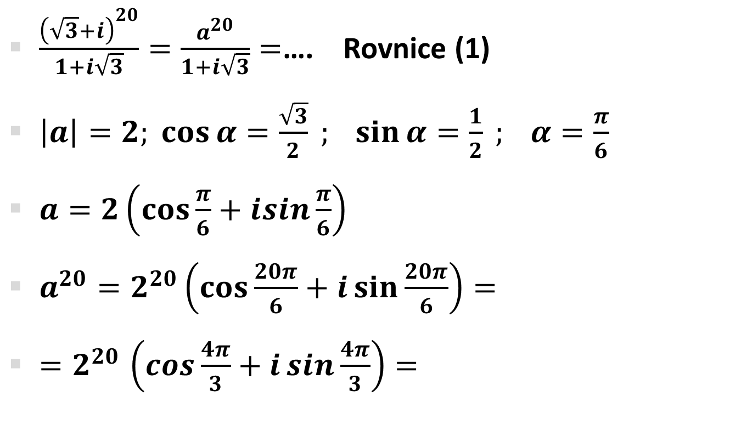
Řešení příkladu 2
$\frac{{\left(\sqrt{3}+i\right)}^{20}}{1+i\sqrt{3}}=\frac{a^{20}}{1+i\sqrt{3}}=$…. Rovnice (1)
$\left|a\right|=2; \cos{α=\frac{\sqrt{3}}{2} ; \sin{α=\frac{1}{2}} ;} α=\frac{π}{6}$
$a=2\left(\cos{\frac{π}{6}+isin\frac{π}{6}}\right)$
$a^{20}=2^{20}\left(\cos{\frac{20π}{6}+i\sin{\frac{20π}{6}}}\right)=$
${=2}^{20}\left(\cos{\frac{4π}{3}+i\sin{\frac{4π}{3}}}\right)=$

Slide 7
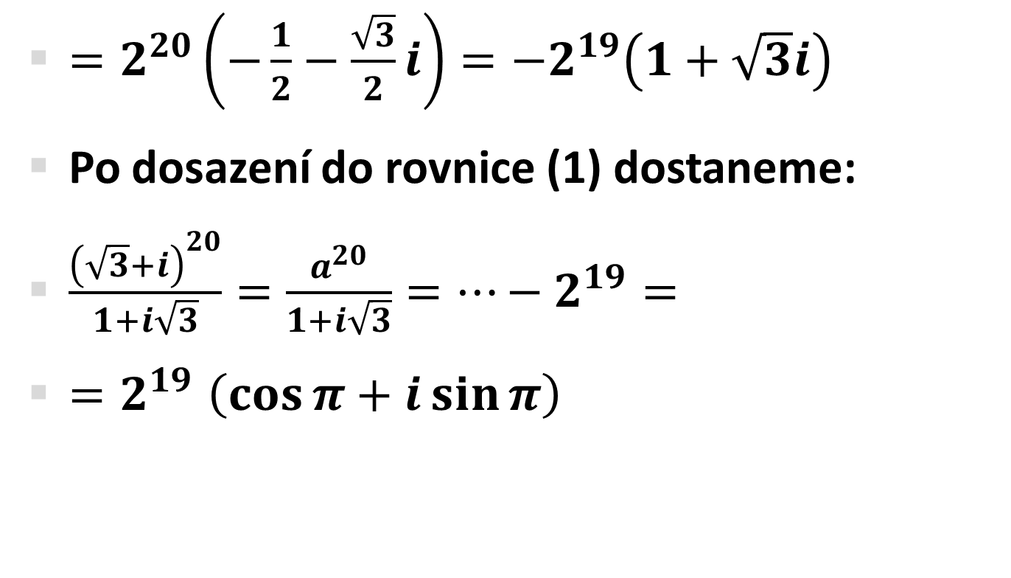
Řešení příkladu 2
$=2^{20}\left(−\frac{1}{2}−\frac{\sqrt{3}}{2}i\right)=−2^{19}\left(1+\sqrt{3}i\right)$
Po dosazení do rovnice (1) dostaneme:
$\frac{{\left(\sqrt{3}+i\right)}^{20}}{1+i\sqrt{3}}=\frac{a^{20}}{1+i\sqrt{3}}=…−2^{19}=$
${=2}^{19}\left(\cos{π+i\sin{π}}\right)$

Slide 8
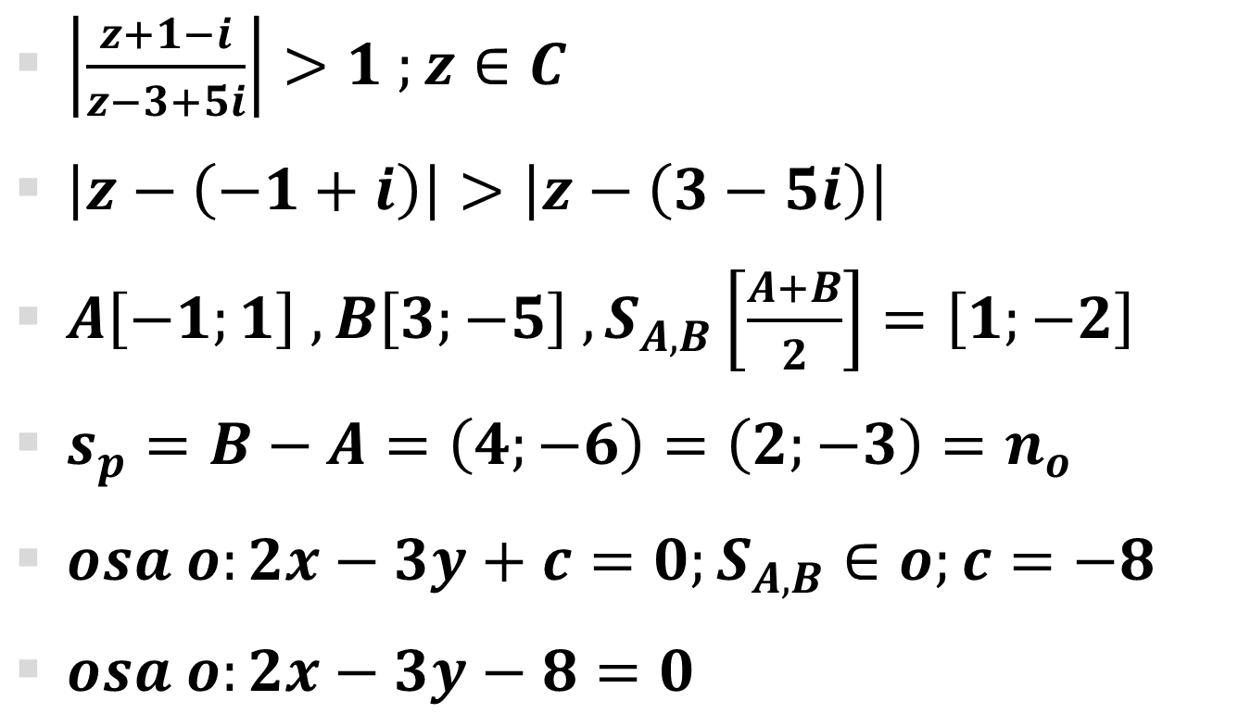
Řešení příkladu 3
$\left|\frac{z+1−i}{z−3+5i}\right|>1 ;z∈C$
$\left|z−\left(−1+i\right)\right|>\left|z−\left(3−5i\right)\right|$
$A\left[−1;1\right] , B\left[3;−5\right] ,S_{A,B}\left[\frac{A+B}{2}\right]=\left[1;−2\right]$
$s_{p}=B−A=\left(4;−6\right)=\left(2;−3\right)=n_{o}$
$osa o:2x−3y+c=0;S_{A,B}∈o;c=−8$
$osa o:2x−3y−8=0$

Slide 9
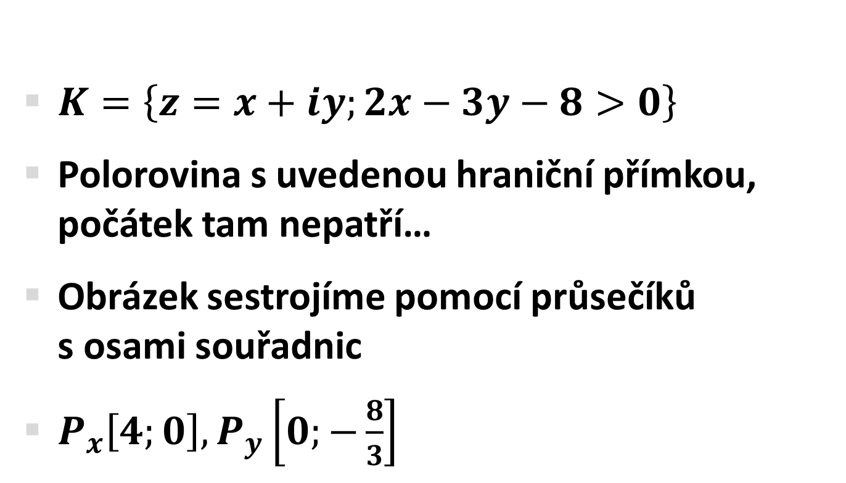
Řešení příkladu 3
$K=\left\{z=x+iy;2x−3y−8>0\right\}$
Polorovina s uvedenou hraniční přímkou, počátek tam nepatří…
Obrázek sestrojíme pomocí průsečíků s osami souřadnic
$P_{x}\left[4;0\right], P_{y}\left[0;−\frac{8}{3}\right]$

Slide 10
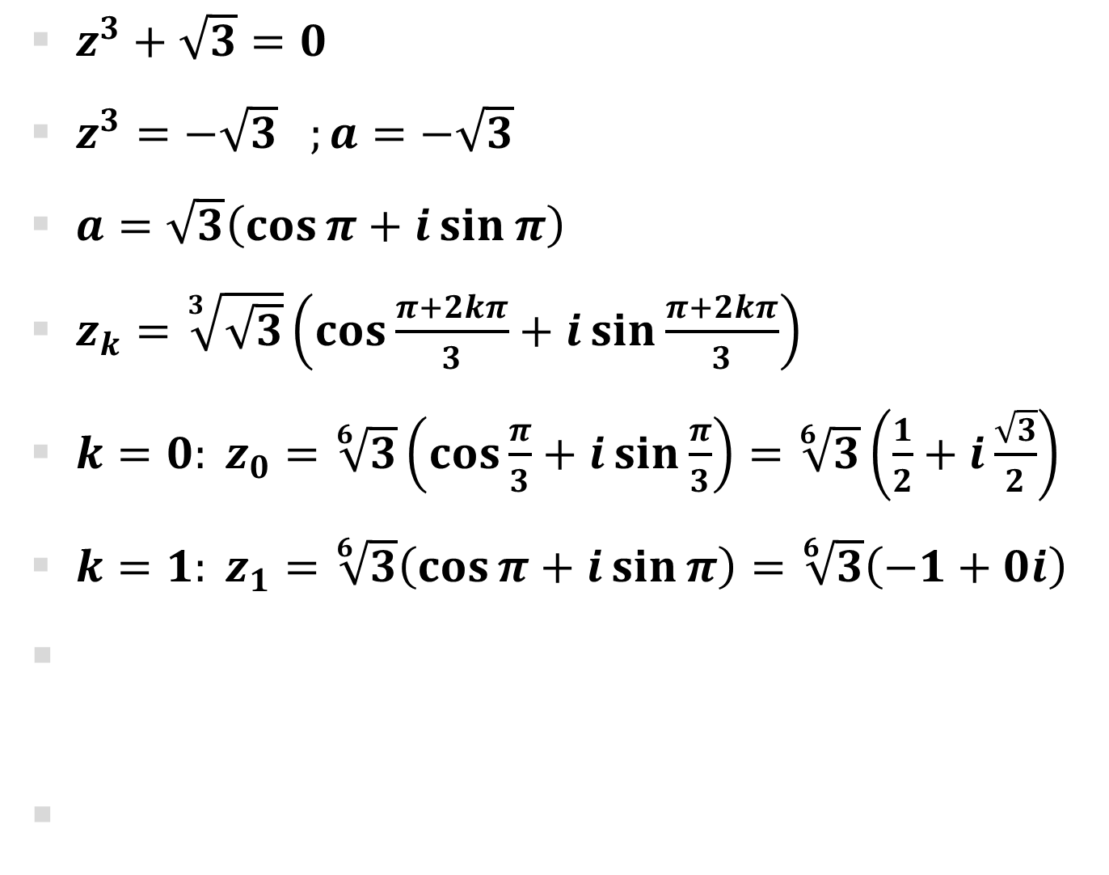
Řešení příkladu 4
$z^{3}+\sqrt{3}=0$
$z^{3}=−\sqrt{3} ;a=−\sqrt{3}$
$a=\sqrt{3}\left(\cos{π+i\sin{π}}\right)$
$z_{k}=\sqrt[3]{\sqrt{3}}\left(\cos{\frac{π+2kπ}{3}+i\sin{\frac{π+2kπ}{3}}}\right)$
$k=0: z_{0}=\sqrt[6]{3}\left(\cos{\frac{π}{3}+i\sin{\frac{π}{3}}}\right)=\sqrt[6]{3}\left(\frac{1}{2}+i\frac{\sqrt{3}}{2}\right)$
$k=1: z_{1}=\sqrt[6]{3}\left(\cos{π+i\sin{π}}\right)=\sqrt[6]{3}\left(−1+0i\right)$

Slide 11

Řešení příkladu 4
$k=2: z_{2}=\sqrt[6]{3}\left(\cos{\frac{5π}{3}+i\sin{\frac{5π}{3}}}\right)=\sqrt[6]{3}\left(\frac{1}{2}−i\frac{\sqrt{3}}{2}\right)$

